Slide 1
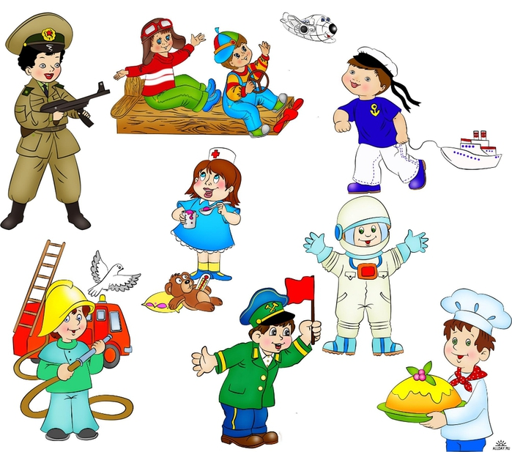
«Такие разные профессии» Подготовила: воспитатель Панфилова Елена Сергеевна

Slide 2
« О профессиях».
На свете множество профессий!
Ты сможешь выбрать , кем захочешь стать!
Исследовать весь океан глубокий,
А может в космос к звездочкам летать.
Быть может кто-то из ребят- художник,
Красивые пейзажи будет рисовать!
А кто-нибудь из Вас –пожарный,
И будет смело жизнь людей спасать!
А может ты давно мечтаешь,
Чтоб все здоровы были на Земле!
Тогда ты точно будешь доктор,
И в раз прививки все отменишь детворе..
Дорожек много-выбирай любую,
И пусть исполнится мечта твоя,
Но только не спеши, подумай,
Какое дело будет радовать тебя!

Slide 3
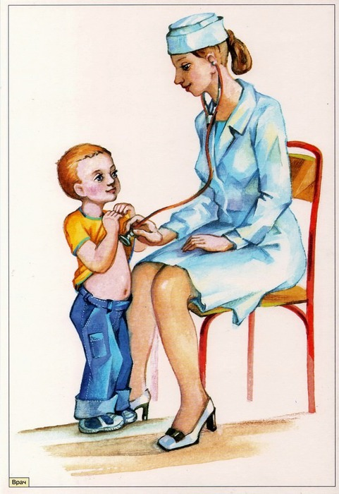
Врач или доктор
Лечит, выпишет лекарство,
Будешь ты всегда здоров!
Чтоб не мучили болезни,
Не забудь про докторов!

Slide 4
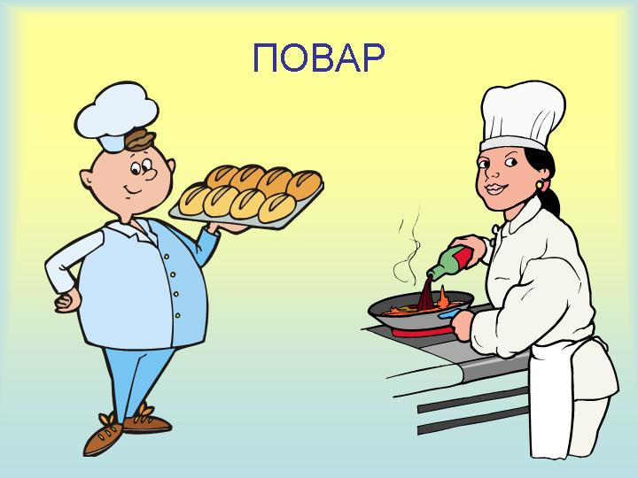
Повар
Кто готовит, варит, жарит,
Повар-все ребята знают!
Вкусно, сытно всех накормит
Не останется голодных!

Slide 5
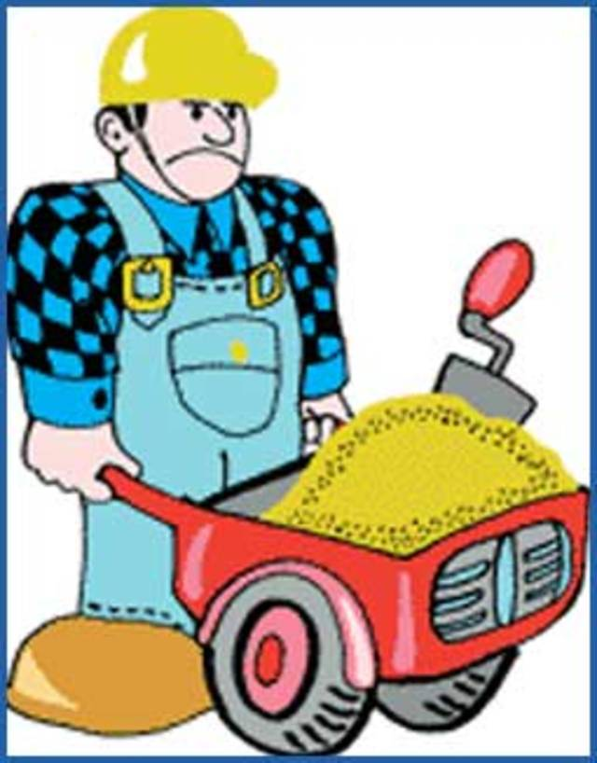
Строитель
Кирпичи, бетон, песок,
Будет дом построен в срок.
В оранжевой он каске,
На стройке ведь опасно!

Slide 6
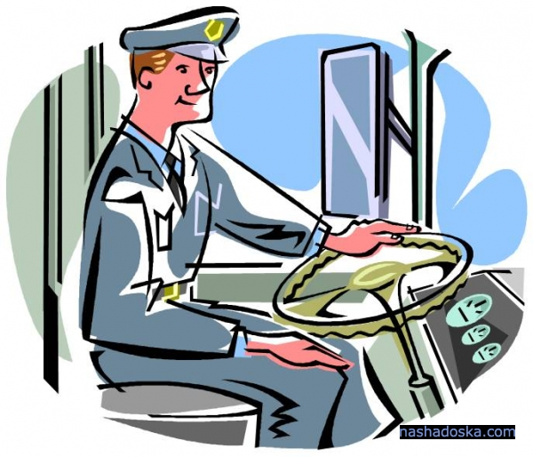
Водитель
Он все время за рулем,
Возит все что нужно, он,
Кто это? Скажите?
Может быть…(водитель).

Slide 7

Почтальон
Письма, телеграммы,
Газеты и журналы.
Знает город, каждый дом,
Это дети - почтальон.

Slide 8
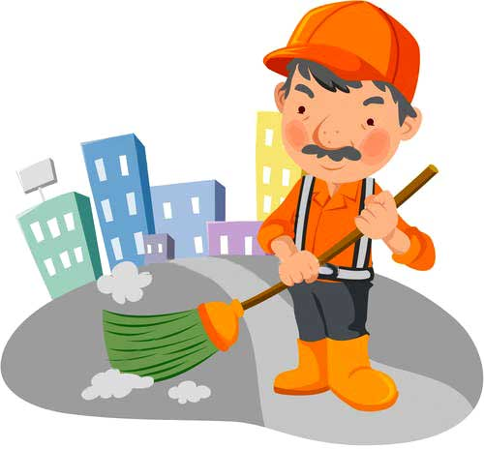
Дворник
Кто наводит чистоту?
Чистит снег, метет листву?
Яркий у него жилет,
Это –дворник, спору нет!

Slide 9
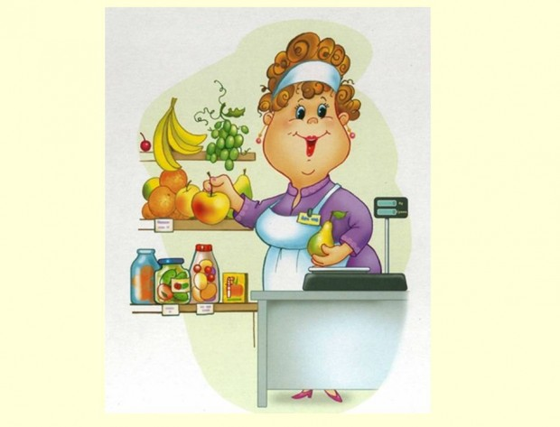
Продавец
Продает любой товар,
Овощи и фрукты, разные продукты.
В кассе цифры набирает
Чек давать не забывает!

Slide 10
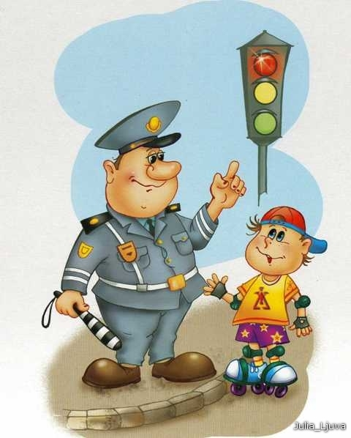
Полицейский
Полицейский по форме одет,
Даст всегда только дельный совет,
На красный свет ты не ходи!
И хорошо себя веди!

Slide 11

Парикмахер
Чтоб красивым быть, опрятным,
Волосы держать в порядке,
Стрижки делает, прически,
Мастер ножниц и расчески!

Slide 12
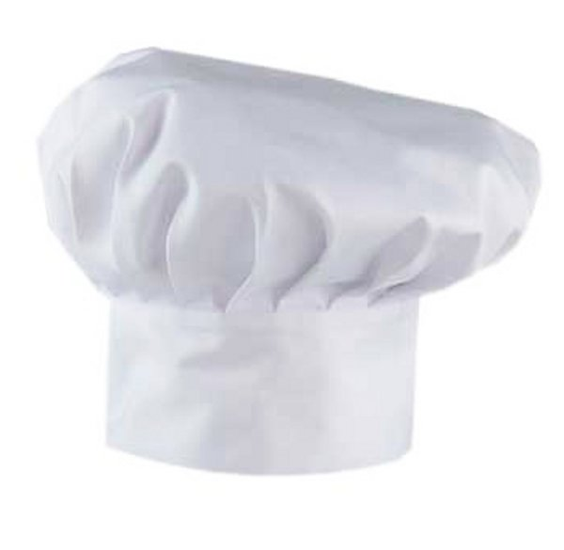
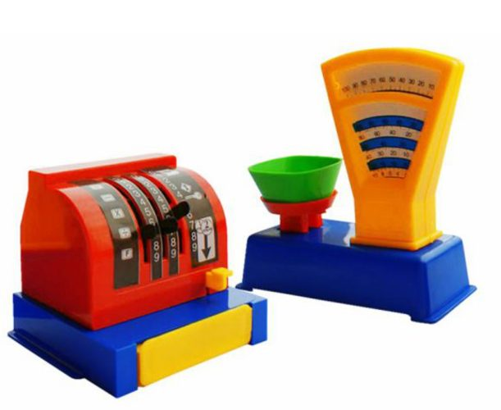

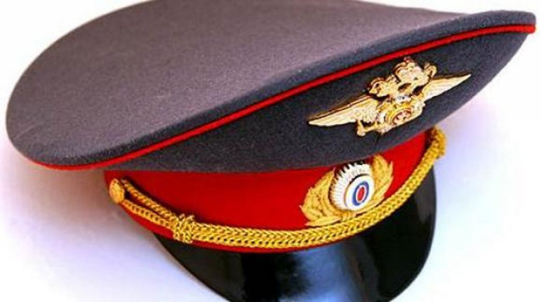
Давайте поиграем? Чьи это атрибуты?

Slide 13
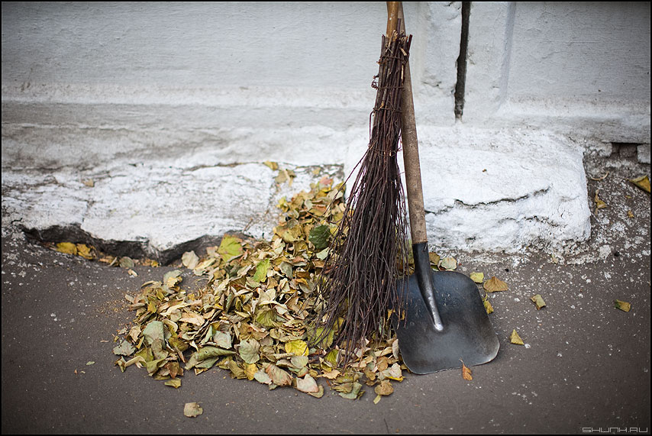
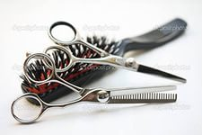

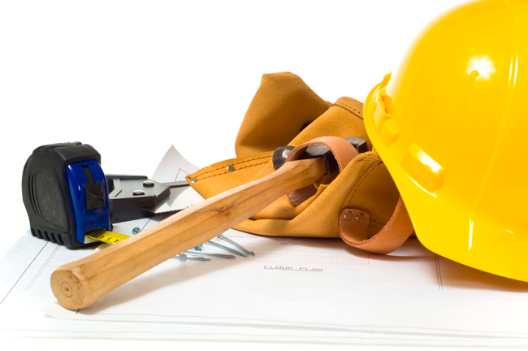

Slide 14
Загадки:
Кто готовит щи, котлеты?
Кого благодарим за это? (повара)
Кто все время за рулем?
Возит все, что нужно он? (водитель)
Лечит, градусник поставит,
Все его ребята знают? (доктор)
Кто приносит письма в дом?
Кто же это… (почтальон)
Как пожар, он, тут как тут
Их,….. зовут (пожарные)

